Slide 1
QUANTITATIVE TRADING STRATEGY
Pair Trading Strategy
on KOSPI Top 50 Stocks
발표 경제학부 김수린

Slide 2



METHODOLOGY OVERVIEW
분석 절차
PHASE 01
→
PHASE 02
→
PHASE 03
Training Period
Validation Period
Test Period
Pair 선정, spread 구조 추정
거래 규칙 및 threshold 조정
최종 out-of-sample 성과 평가
2010.01 – 2018.12
2019.01 – 2021.12
2022.01 – 현재
02

Slide 3
ANALYSIS UNIVERSE
KOSPI Top 50 종목 유니버스
1
삼성전자
11
기아
21
삼성SDI
31
KODEX 200
41
우리금융지주
2
SK하이닉스
12
삼성바이오로직스
22
셀트리온
32
LG이노텍
42
현대오토에버
3
삼성전자우
13
KB금융
23
HD현대일렉트릭
33
두산
43
HD현대
4
SK스퀘어
14
현대모비스
24
한화오션
34
HD한국조선해양
44
현대로템
5
현대차
15
두산에너빌리티
25
LS ELECTRIC
35
한미반도체
45
TIGER 미국S&P500
6
삼성전기
16
한화에어로스페이스
26
하나금융지주
36
고려아연
46
KT&G
7
LG에너지솔루션
17
신한지주
27
삼성화재
37
한국전력
47
삼성SDS
8
삼성생명
18
NAVER
28
효성중공업
38
삼성중공업
48
SK이노베이션
9
삼성물산
19
LG전자
29
POSCO홀딩스
39
SK텔레콤
49
HMM
10
HD현대중공업
20
SK
30
미래에셋증권
40
LG화학
50
LG
03

Slide 4



DATA COLLECTION
데이터 수집 & 기간 설정
데이터 소스
데이터 기간 설정
Yahoo Finance
Train Period 모델 학습 (9년)
1
API를 통한 가격 데이터 수집
2010.01.01 – 2018.12.31
수정주가 (Adjusted)
Validation Period Pair 선정 (3년)
2
배당·액면분할 반영 가격 적용
2019.01.01 – 2021.12.31
KOSPI Top 50
Test Period 성과 검증
3
시가총액 상위 50개 종목 유니버스
2022.01.01 – 데이터 최근일
04

Slide 5




TRAINING PERIOD · PAIR SELECTION
Pair 선정 · 핵심 지표
Correlation
Cointegration
Half-life
Distance Method
상관관계
공적분
반감기
거리
두 종목 일간 수익률의 동조성 측정
장기 균형 관계 · hedge ratio β 추정
Spread가 절반으로 회귀하는 기간
정규화 가격 차이의 제곱합
선정 기준
공적분 p-value < 0.05, 반감기 < 60일인 '통계적으로 유효한' 쌍만 선정
공적분 순위와 거리 순위를 합산하여 최종 점수(Score)로 환산
특정 종목이 여러 쌍에 중복 포함되지 않도록 로직 적용 → 점수가 우수한 최종 Top 3 페어 선정(낮을수록 좋음)
05

Slide 6
RESULT · SELECTED PAIRS
선정된 Top 3 Pair
Stock 1 | Stock 2 | Corr. | Coint p-val | Half-life | Distance | Score | Beta
LG | KB금융 | 0.364 | 0.00041 | 34.35 | 114.67 | 11 | 1.0179
두산 | 하나금융지주 | 0.264 | 0.00019 | 28.14 | 261.03 | 21 | 1.899
LS ELECTRIC | LG전자 | 0.304 | 0.00218 | 46.37 | 36.08 | 22 | 0.0799
공적분 p-value · 거리 · 반감기를 종합해 Score로 환산, 종목 중복 없이 선정된 3개 페어
06

Slide 7
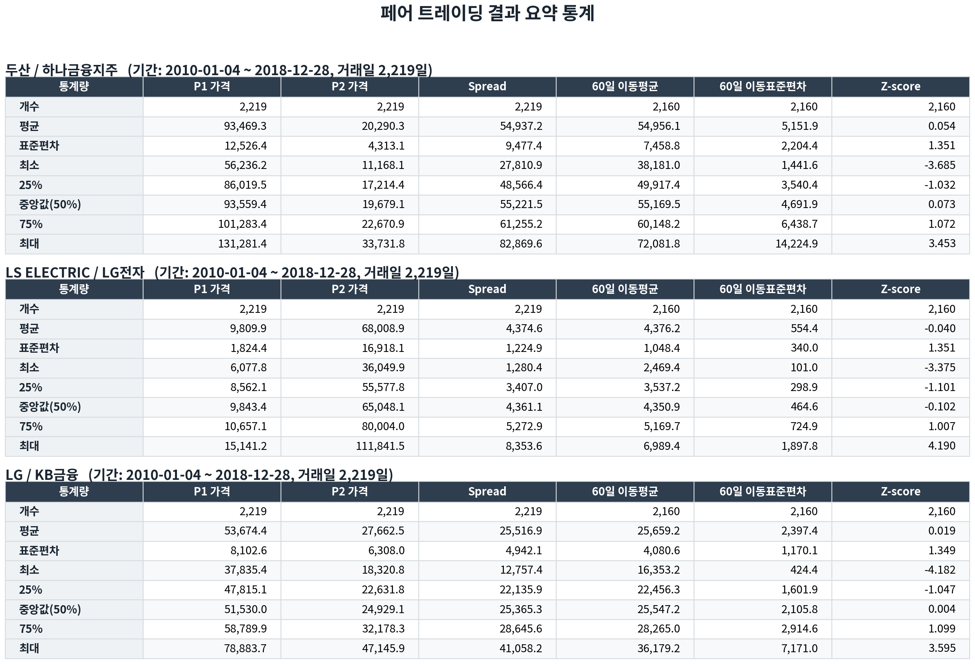
TRAINING PERIOD · STATISTICS
선정 Pair의 Spread & Z-score 요약 통계
07

Slide 8
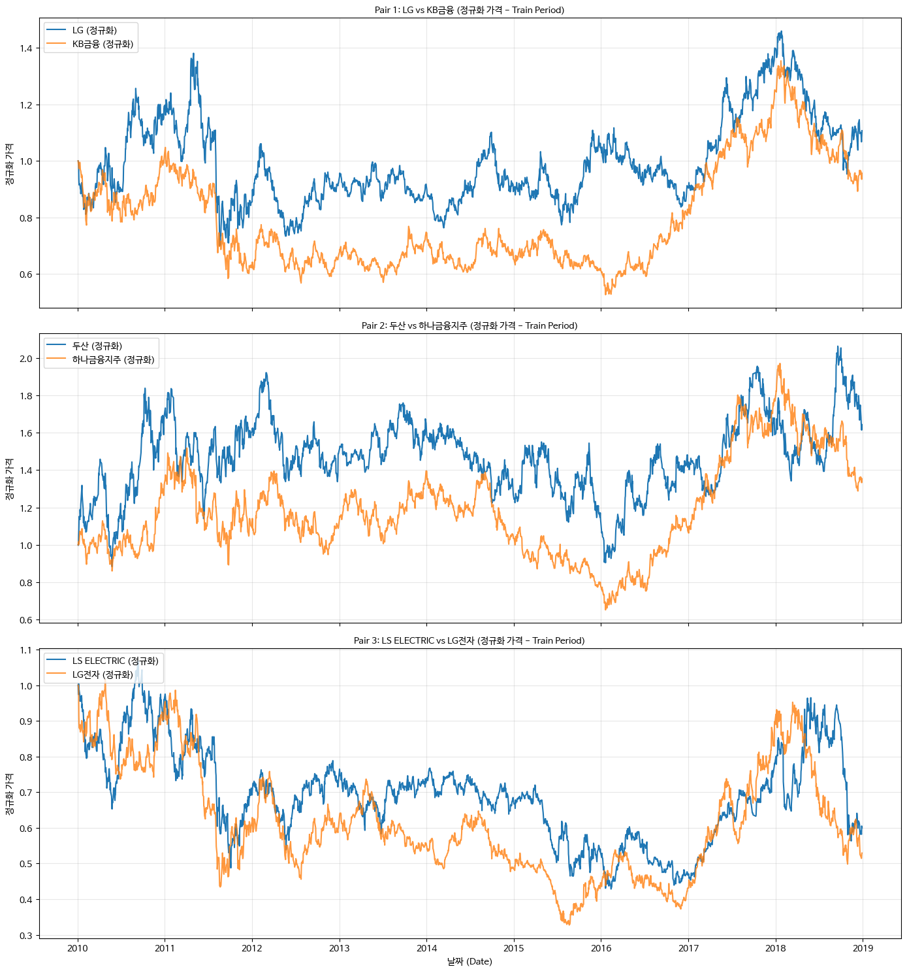
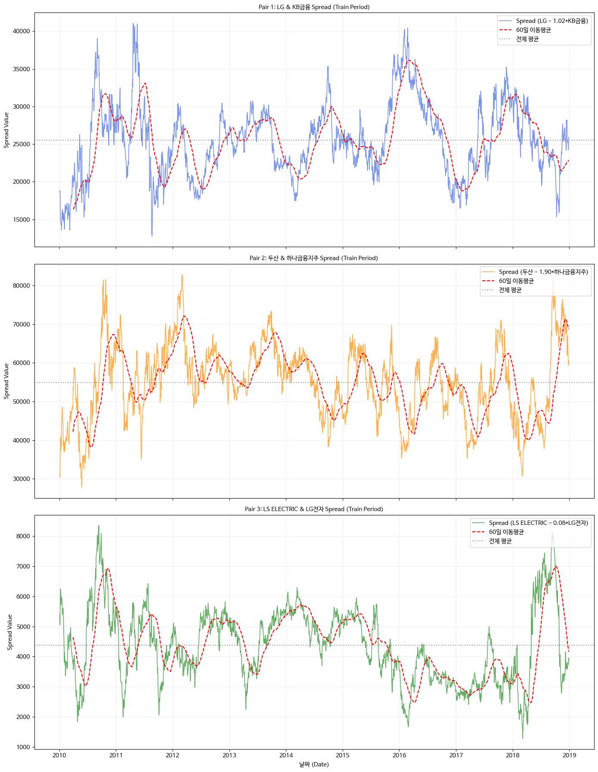
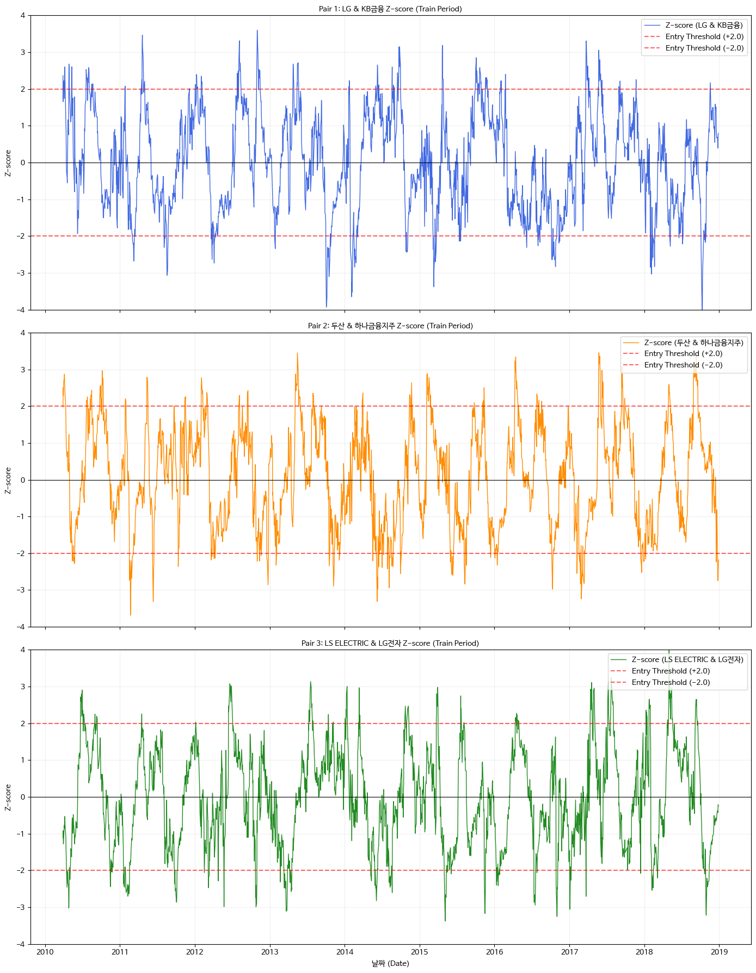
TRAINING PERIOD · PLOTS
Normalized Price · Spread · Z-score
Normalized Price
Spread Plot
Z-score Plot
08

Slide 9
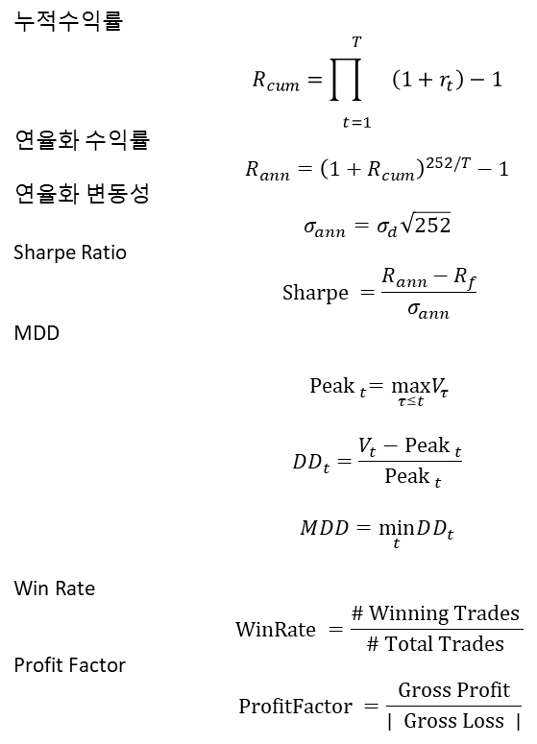
EVALUATION METRICS
성과지표 정의
측정 지표
누적수익률
연율화 수익률
연율화 변동성
Sharpe Ratio
MDD (최대낙폭)
Win Rate
Profit Factor
09

Slide 10
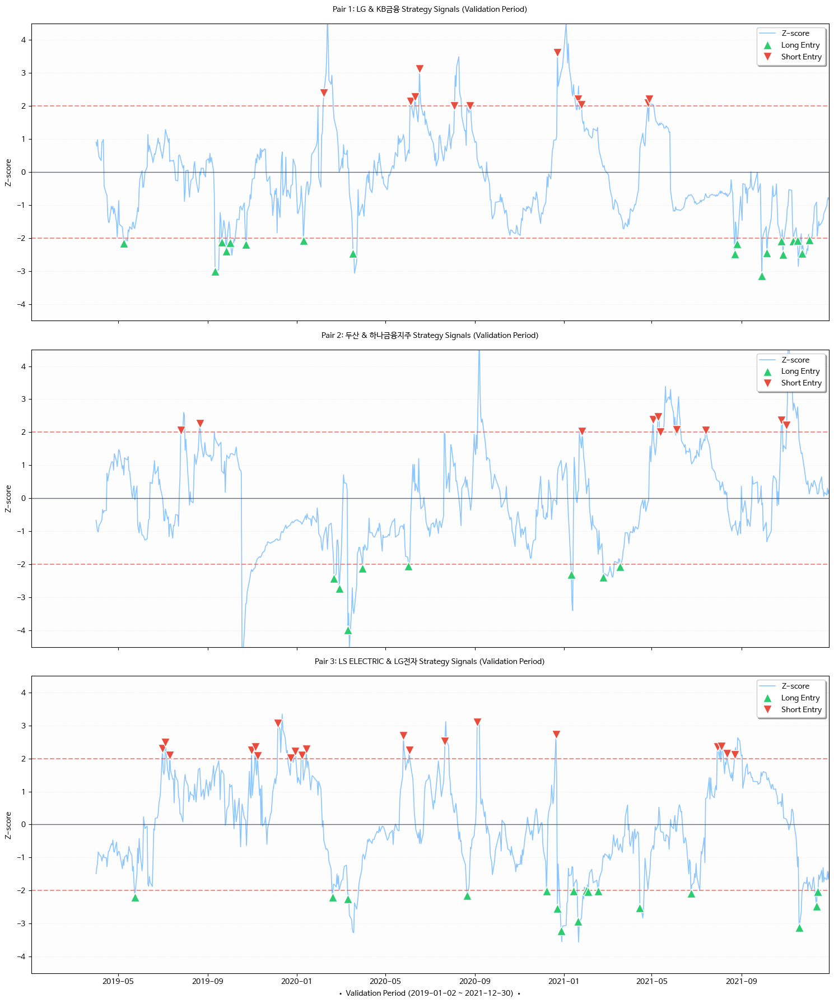
VALIDATION PERIOD · 2019.01 – 2021.12
Trading Rule 설계 & 성과
거래 규칙 파라미터
WINDOW
ENTRY_K
EXIT_K
STOP_LOSS
MAX_HOLD
COST
60
2.0
0.0
0.10
40
0.0015
성과 지표
12.01%
3.93%
0.32
누적수익률
연율화 수익률
샤프 지수
-15.02%
55.56%
36회
최대낙폭(MDD)
승률
총 거래횟수
Trading Signal Plot
10

Slide 11
VALIDATION PERIOD · INTERPRETATION
결과 해석
지표별 평가
통계적 이유
누적 · 연율화 수익률
괜찮은 수익률
Exit threshold를 너무 타이트하게 설정
손절선(STOP_LOSS)이 느슨함
Max hold 기간을 길게 설정
샤프 지수
위험 대비 비효율적
최대낙폭(MDD)
깊은 편
거시경제적 이유
승률
나쁘지 않음
미·중 무역전쟁과 코로나19로 회귀 속도 자체는 느렸으나, 유동성 랠리에 따른 대세 상승장이 형성됨. 낙폭은 상당히 깊었지만 수익률이 나쁘지 않게 나온 이유
총 거래횟수 (36회)
통계적으로 전략 효율성 입증
※ 세 개 pair의 합산 수익률 기준
11

Slide 12
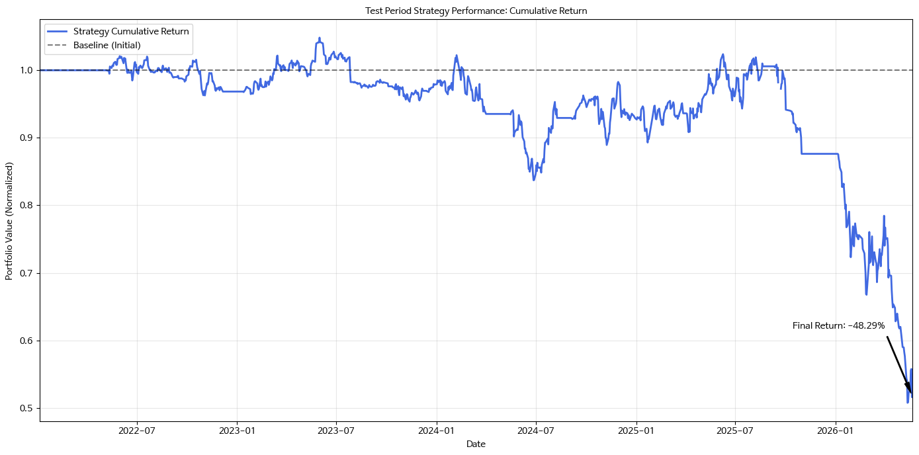
TEST PERIOD · 2022.01 – 현재
거래 환경 & 공매도 가정
거래 규칙 파라미터
WINDOW
ENTRY_K
EXIT_K
STOP_LOSS
MAX_HOLD
COST
60
2.0
0.0
0.10
40
0.0015
공매도 가능 여부
코스피 상위 50개 대형주이므로 차입 및 공매도가 원활히 가능하다고 가정
거래비용
진입 편도 0.15% + 청산 편도 0.15% → 1회 매매세트(Round-trip)당 총 0.30%를 자산가치에서 즉시 차감
슬리피지 · 유동성
대형주로 호가가 충분히 두텁다고 보아 슬리피지 0%, 유동성 제약 없음으로 가정
Test Period Cumulative Return
12

Slide 13
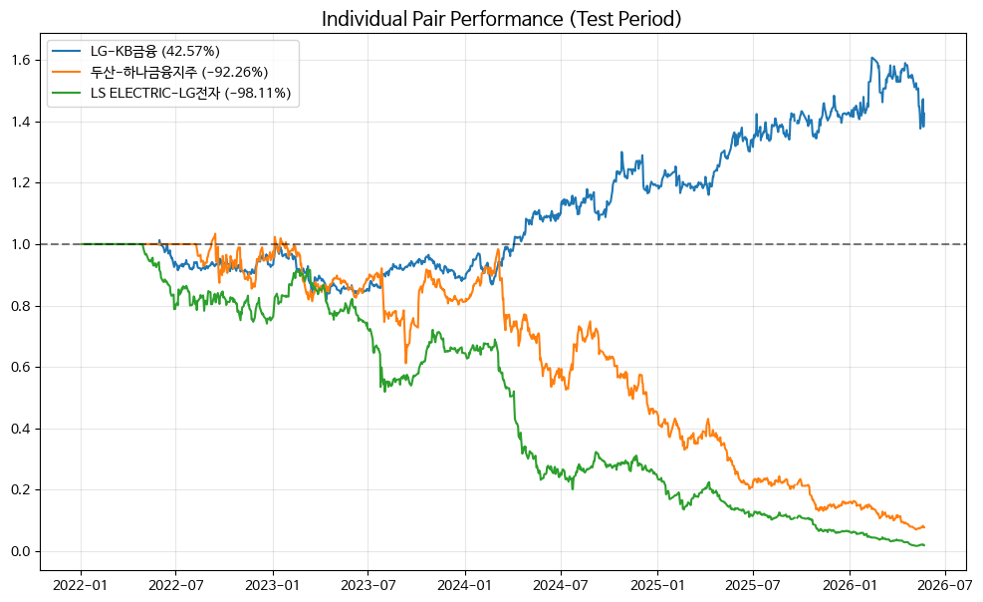
TEST PERIOD · PERFORMANCE
Out-of-sample 성과
개별 Pair 성과 (Test)
-48.29%
-14.38%
17.35%
누적수익률
연율화 수익률
연율화 변동성
-0.83
-51.58%
0.44
샤프 지수
최대낙폭(MDD)
프로핏 팩터
40.00%
40회
1070일
LG-KB금융 +62.57% · 두산-하나금융지주 -50.26% · LS ELECTRIC-LG전자 -45.99%
승률
총 거래횟수
분석일수
13

Slide 14

TEST PERIOD · INTERPRETATION
결과 해석 — 양극화 장세
통계적 이유
거시경제적 이유 — 종목별 디커플링
베타(β)를 다이내믹하게 조정하지 못함
Training 기간에 선정한 과거 pair를 그대로 사용
LS ELECTRIC↔LG전자: LS는 AI 데이터센터 전력망 수혜로 폭등, LG전자는 가전 소비 둔화로 정체
두산↔하나금융지주: 하나금융은 '기업 밸류업 정책' 수혜로 폭등, 중공업 중심 두산은 소외
핵심 결론
예전에는 동조화 장세가 강했지만(같이 오르내림), 최근 장세는 특정 공급망을 독점한 '승자' 기업 하나가 시장의 모든 유동성을 흡수하고 나머지 기업들은 철저히 소외되는 양극화 현상을 보임. 페어의 장기 균형 관계가 깨지면서 mean-reversion 전략이 작동하지 않음.
14

Slide 15
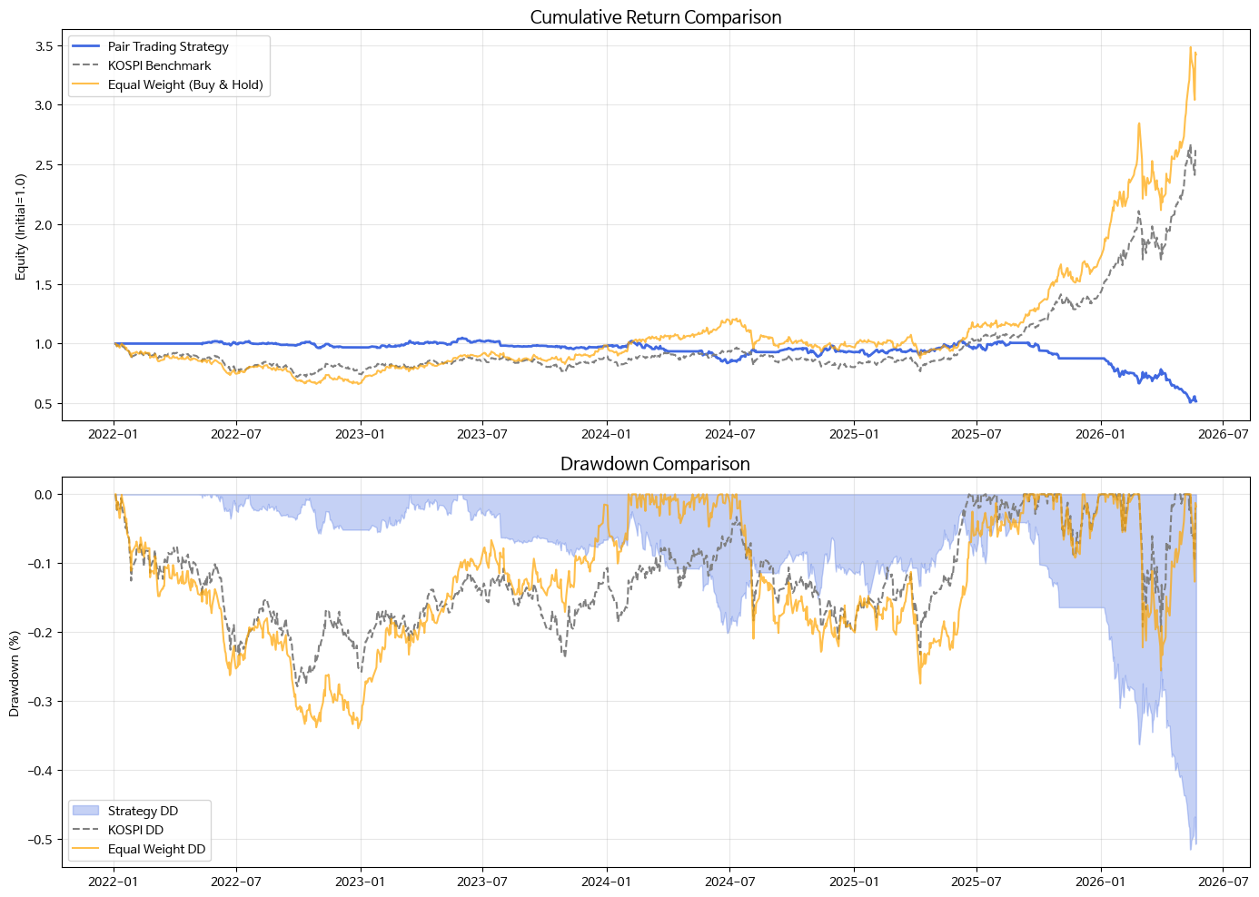
TEST PERIOD · BENCHMARK
Benchmark 비교
전략 | 누적 | 연율화 | 변동성 | 샤프 | MDD
My Strategy | -48.29% | -14.41% | 17.35% | -0.83 | -51.58%
KOSPI Index | 161.46% | 25.46% | 24.24% | 1.05 | -27.89%
Equal Weight | 242.01% | 33.66% | 28.77% | 1.17 | -33.99%
벤치마크 2종
KOSPI Buy-and-Hold: 테스트 시작 시 코스피 지수(ETF)를 매수해 끝까지 보유하는 가장 단순한 방식
Equal-Weight Portfolio: 상위 50개 종목에 1/50씩 동일가중으로 담아 그대로 보유하는 포트폴리오
15

Slide 16
RE-CALIBRATION
Parameter 조정 (Tuned)
조정된 파라미터
WINDOW
ENTRY_K
EXIT_K
STOP_LOSS
MAX_HOLD
COST
60
2.0
0.5
0.05
20
0.0015
Tuned 성과 (2022.01.04 – 2026.05.22)
조정 내용
Exit threshold를 더 여유롭게 (0.0 → 0.5)
Stop loss 0.05로 보수적, Max hold 20으로 단축
-51.21%
-15.55%
-0.93
누적수익률
연율화
샤프 지수
결과 해석
거래 횟수가 늘며 오히려 거래비용 때문에 손실이 확대됨. 결국 pair를 교체하거나 베타를 조정하지 않는 한, 파라미터만으로 손실을 억제하기 어렵다는 결론.
-56.95%
39.83%
118회
최대낙폭
승률
총 거래횟수
16

Slide 17


CONCLUSION
한계점 & 개선 방향
한계점
개선 방향
공매도가 원활히 가능하다고 가정 — 현실에서는 불가능
슬리피지 미반영, 유동성 제약도 없다고 가정
무위험 이자율 또한 0으로 가정
생존 편향(survivorship bias) 발생
고정된 헷지(β) 비율 사용
현실에 더 부합한 설정 추가 — 공매도 제약, 슬리피지, 유동성, 무위험 이자율 반영 등
베타(β)를 더 다이내믹하게 조정하도록 모델 설계
페어(pair)를 선정, 그리고 trading rule을 설정 하는데 있어서 다양한 머신러닝 기법을 추가해 분석을 고도화(개인적인 아쉬움)

